Slide 1


physics
فيزياء 3
المعلمة / شكرية الصفار

Slide 2
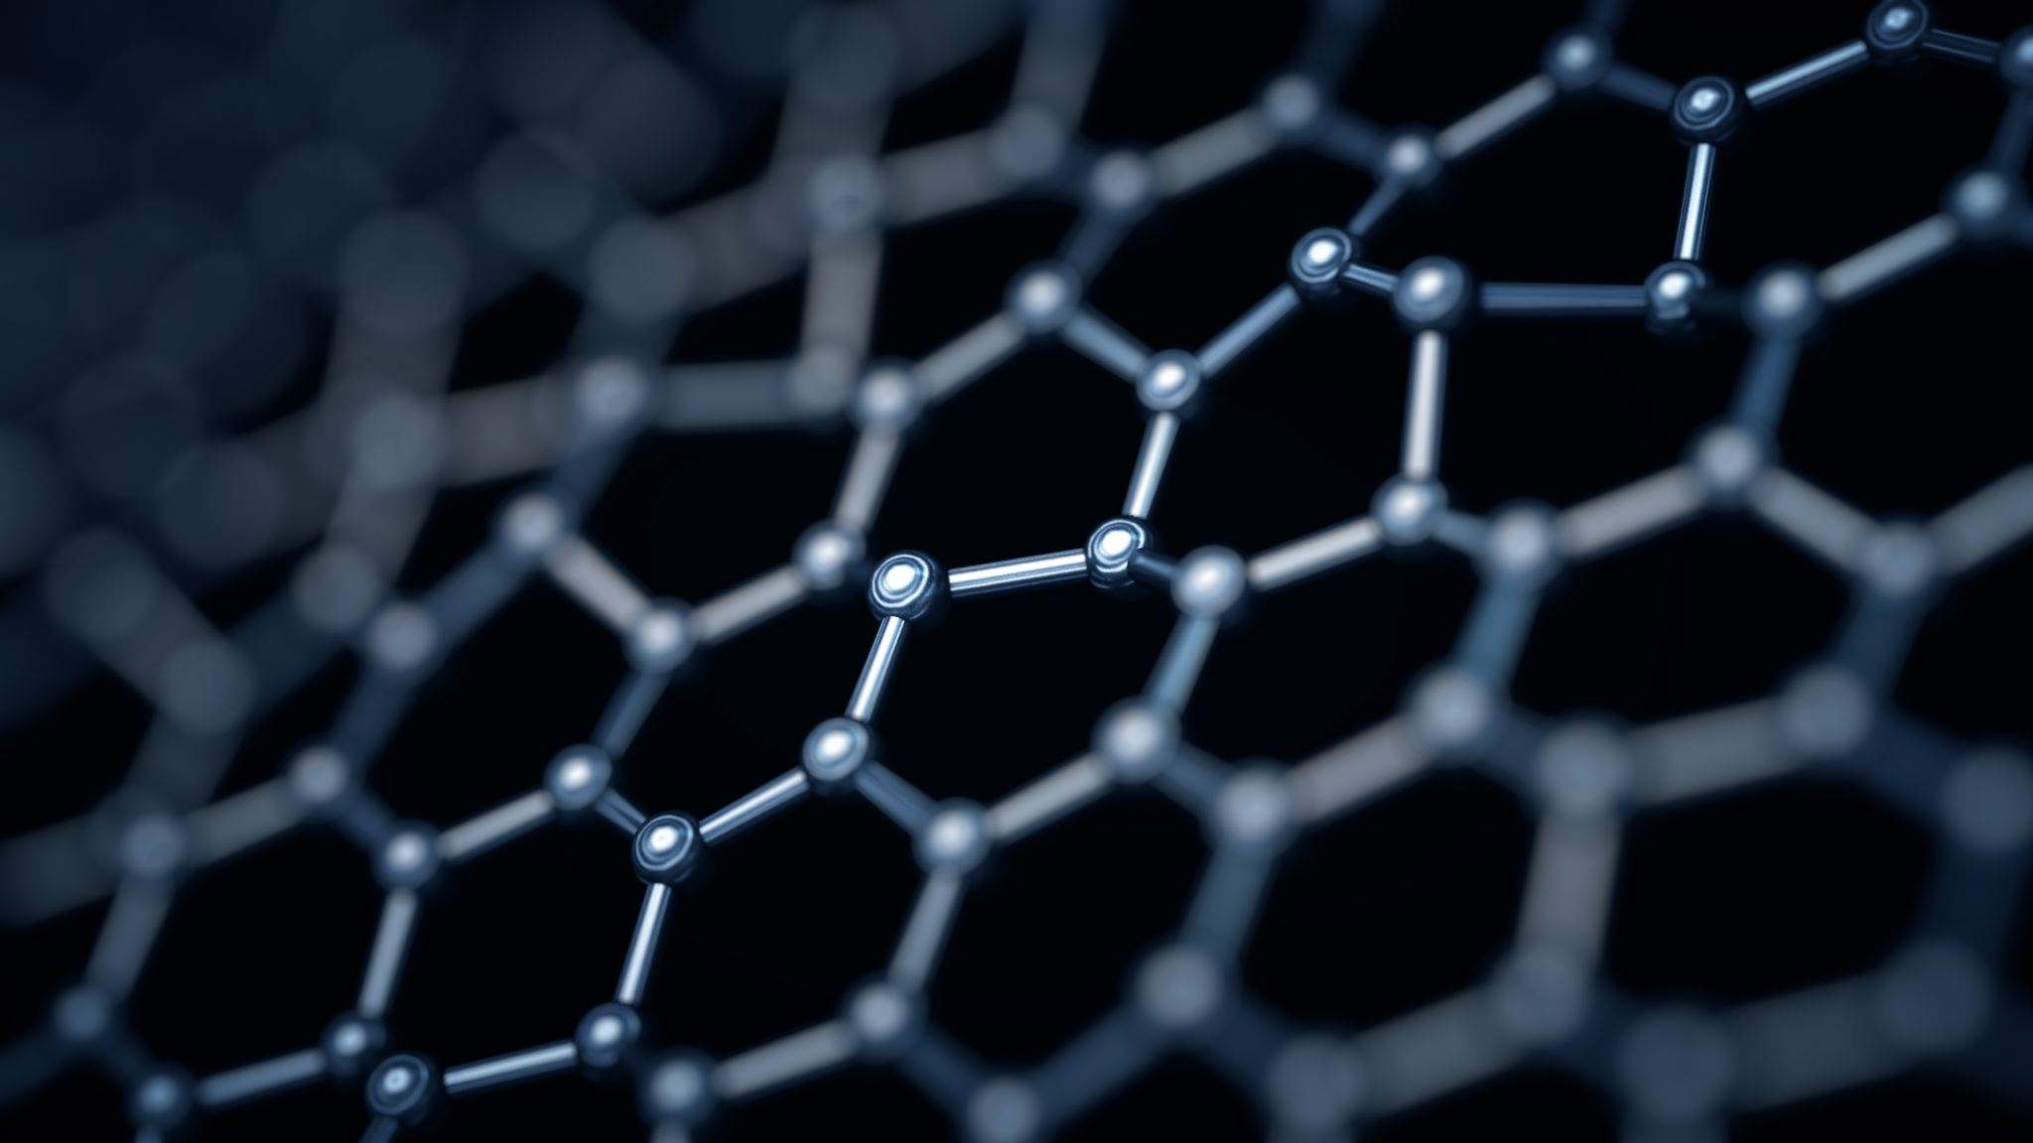
الاستراتيجيات المتبعة
الكتابة والتلخيص
التعلم الالكتروني
العصف الذهني
التفكير الناقد
التعلم بالنمذجة اجراء التجارب
التعلم الذاتي
الملاحظة والمقارنة
المناقشة والحوار التدريس التبادلي

Slide 3
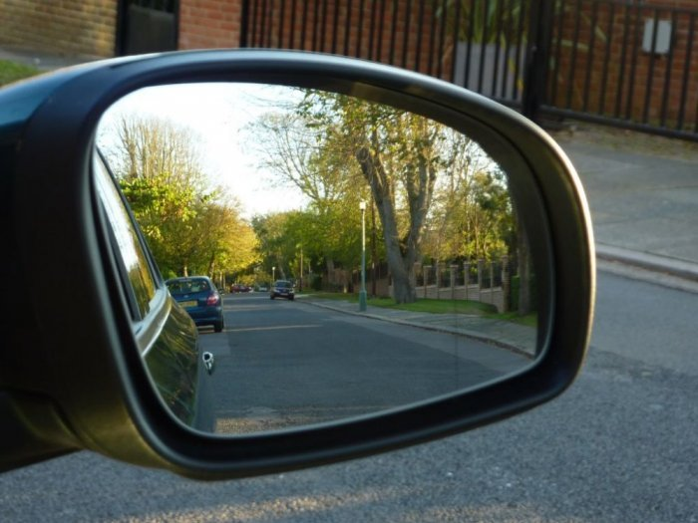
التمهيد
هل ابعاد الصورة في هذه المرايا حقيقية ؟

Slide 4
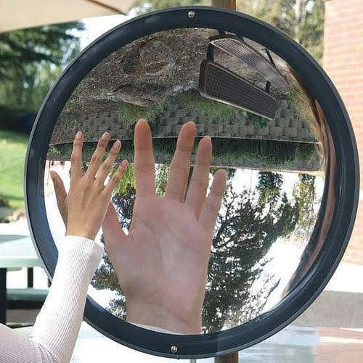
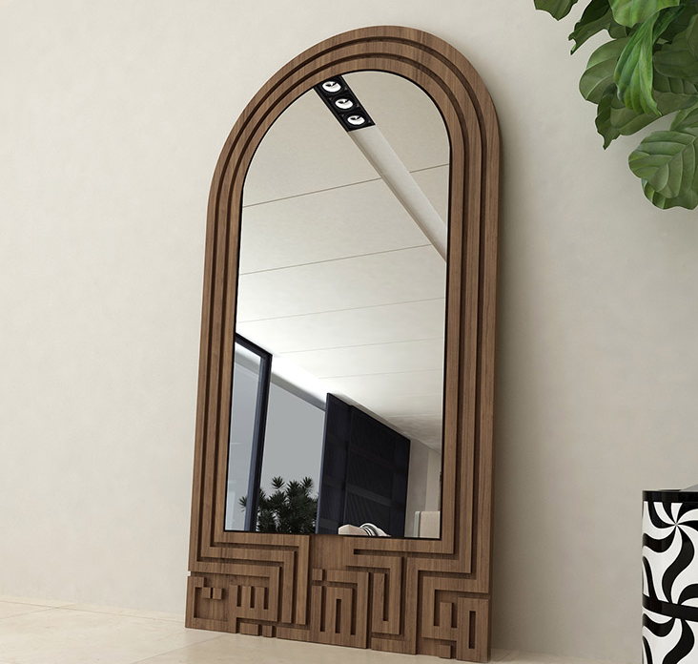
المقدمة
أنواع المرايا:
١/ مرآة مستوية. ٢/ مرآة كروية.

Slide 5
الفصل الثاني
الانعكاس والمرايا
الانعكاس عن المرايا المستوية
المرايا الكروية

Slide 6

نتعلم اليوم
توضح كيف تكون كل من المرايا المحدبة والمرايا المقعرة
تصف خصائص المرايا الكروية وتذكر استخداماتها
تحدد موقع واطوال الصور التي تكونها المرايا الكروية

Slide 7

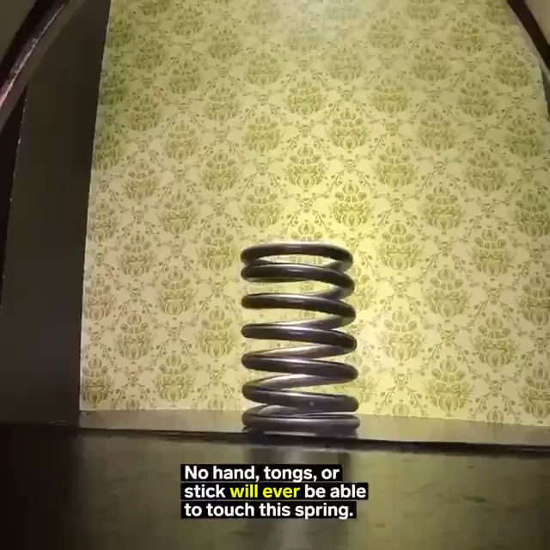
سؤال للتفكير
فسري ما شاهدتيه
لماذا لا يستطيع التقاط النابض ولا يلامسه؟

Slide 8
المرايا المقعرة

Slide 9
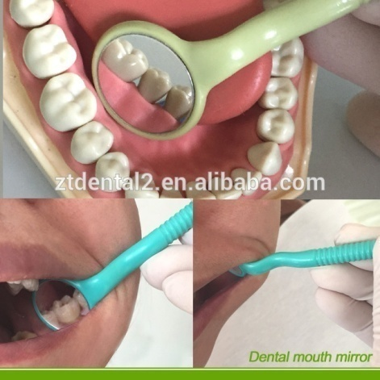
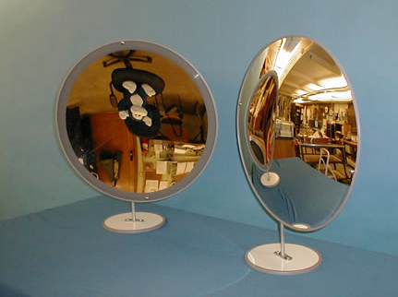
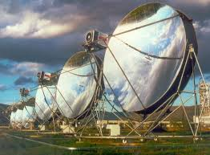
المرايا المقعرة
التعلم الذاتي
صفي المرايا المقعرة وفيما تستخدم

Slide 10
المرايا المقعرة
المرايا المقعرة:
سطح عاكس، حوافه منحنية نحو المشاهد "سطحها مقوس للداخل"
وتعتمد خصائص المرآة المقعرة على مدى تقعرها

Slide 11
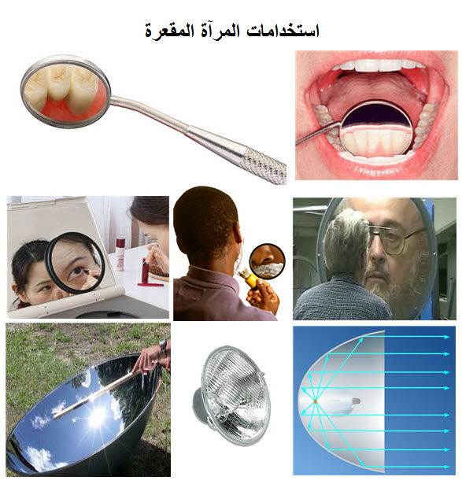
استخدام المرايا المقعرة
المرآة المقعرة يستخدمها طبيب الأسنان والرجل عند الحلاقة والمرأة للمكياج وكذلك تستخدم كعاكسات في المصابيح الأمامية للسيارات وفي الأدوات التي تعمل بالطاقة الشمسية

Slide 12
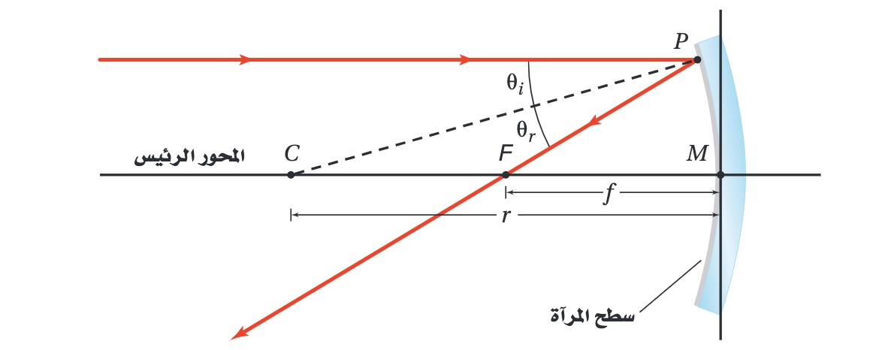
مصطلحات المرايا الكروية
للمرآة الكروية المقعرة المركز الهندسي نفسه C
ونصف قطر التكور نفسه r
الخاصين بالكرة المأخوذة منها

Slide 13
المحور الرئيس CM في المرايا المقعرة:
المحور الرئيس: وهو خط مستقيم متعامد مع سطح المرآة الذي يقسمها إلى نصفين.

Slide 14
قطب المرآةM في المرايا المقعرة:
قطب المرآة: وهي نقطة تقاطع المحور الرئيس مع سطح المرآة.

Slide 15
البؤرة الأصلية F للمرآة المقعرة:
البؤرة الأصلية: وهي النقطة التي تتجمع فيها انعكاسات الأشعة المتوازية الساقطة موازية للمحور الرئيس بعد انعكاسها عن المرآة.

Slide 16
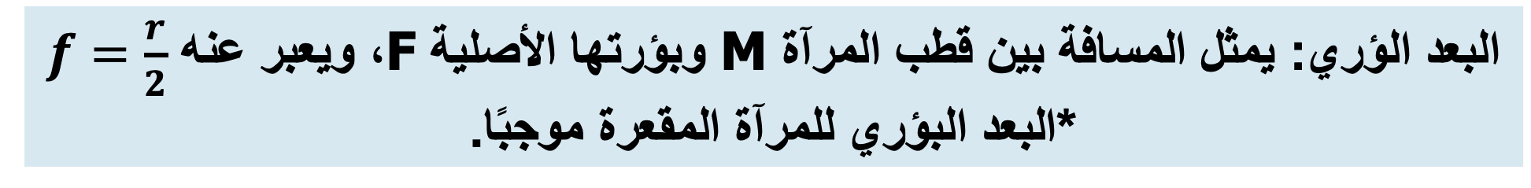
البعد البؤري $f$ للمرآة المقعرة:
البعد الؤري: يمثل المسافة بين قطب المرآة M وبؤرتها الأصلية F، ويعبر عنه $f=\frac{r}{2}$
*البعد البؤري للمرآة المقعرة موجبًا.

Slide 17
تقويم مرحلي
سؤال: حددي على الصورة البعد البؤري والبؤرة الأصلية وقطب المرآة

Slide 18

تقويم مرحلي
سؤال: اختاري الإجابة الصحيحة
يمثل المسافة بين قطب المرآة وبؤرتها الأصلية:
ب. $f$
أ. F
د. M
ج. C

Slide 19
صفات الصور في المرايا المقعرة
خيالية أو حقيقية
مكبرة أو مصغرة أو مساوية لطول الجسم
مقلوبة أو معتدلة

Slide 20

تحديد موقع الصورة في المرايا المقعرة
١- طريقة هندسية (رسم)
١- طريقة رياضية (حساب)

Slide 21
الطريقة الهندسية
لتحديد موقع الصورة

Slide 22
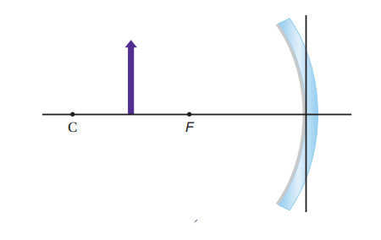

الطريقة الهندسية لتحديد موقع الصورة في المرآة المقعرة
١- الشعاع الذي يسقط موزيًا للمحور الرئيس
ينعكس مارًا بالبؤرة
٢- الشعاع الذي يسقط مارًا بالبؤرة
ينعكس موازيًا للمحور الرئيس
تحدد نقطة التقاء شعاعين رئيسيين موقع الصورة

Slide 23
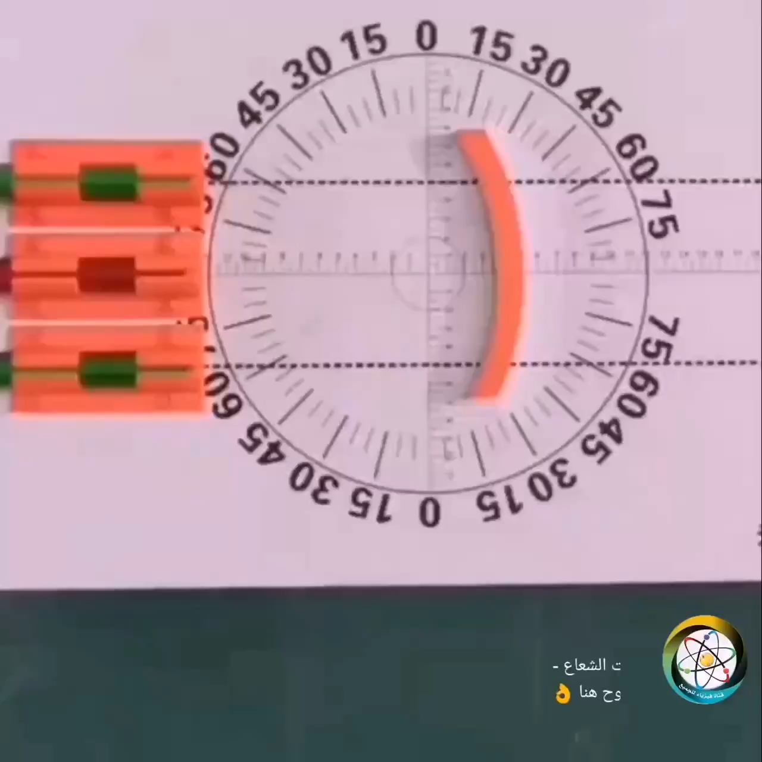
تأملي انعكاسات الضوء في المرآة المقعرة والمرآة المحدبة

Slide 24
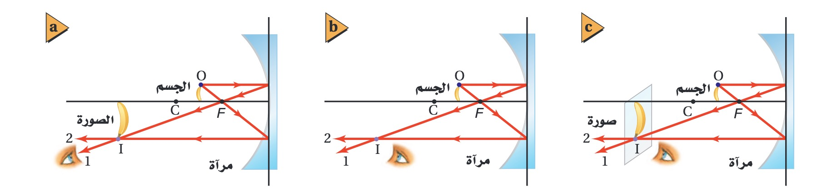
الطريقة الهندسية لتحديد موقع الصورة في المرآة المقعرة
الصورة الحقيقية:
الصورة التي تتكون من التقاء الأشعة المنعكسة ويمكن جمعها على حاجز
استنتجي تعريفًا للصورة الخيالية

Slide 25
الطريقة الهندسية لتحديد موقع الصورة في المرآة المقعرة
الصورة الحقيقية لا تراها العين إذا كانت في موقع لا تسقط عليها الأشعة المنعكسة ولا يمكنك رؤية الصورة من الخلف
إلا إذا وضعت حاجز في موقع تكون الصورة

Slide 26
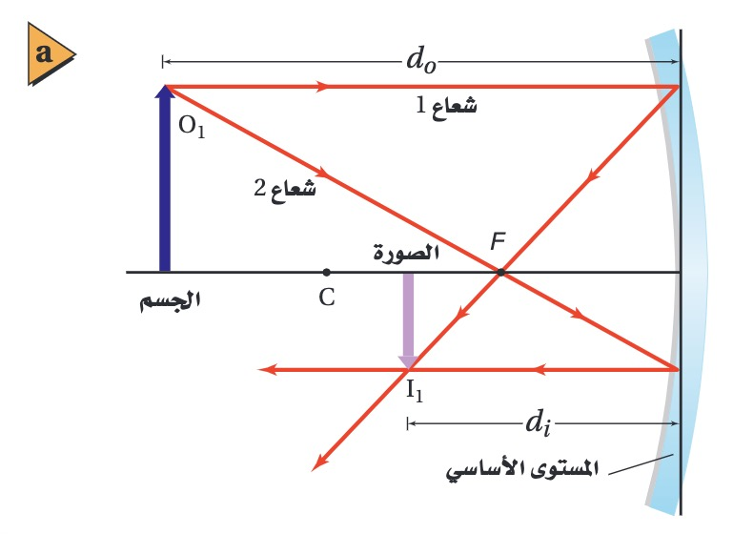
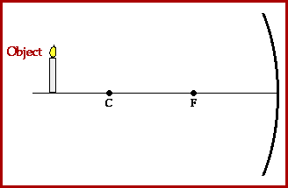
حالات تكون الصور في المرآة المقعرة
صفات الصورة: حقيقية – مقلوبة - مصغرة

Slide 27
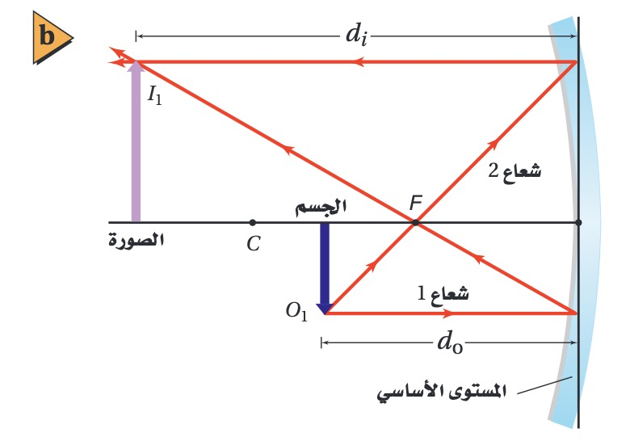
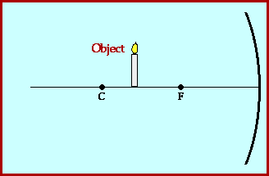
حالات تكون الصور في المرآة المقعرة
صفات الصورة: حقيقية – مقلوبة - مكبرة

Slide 28
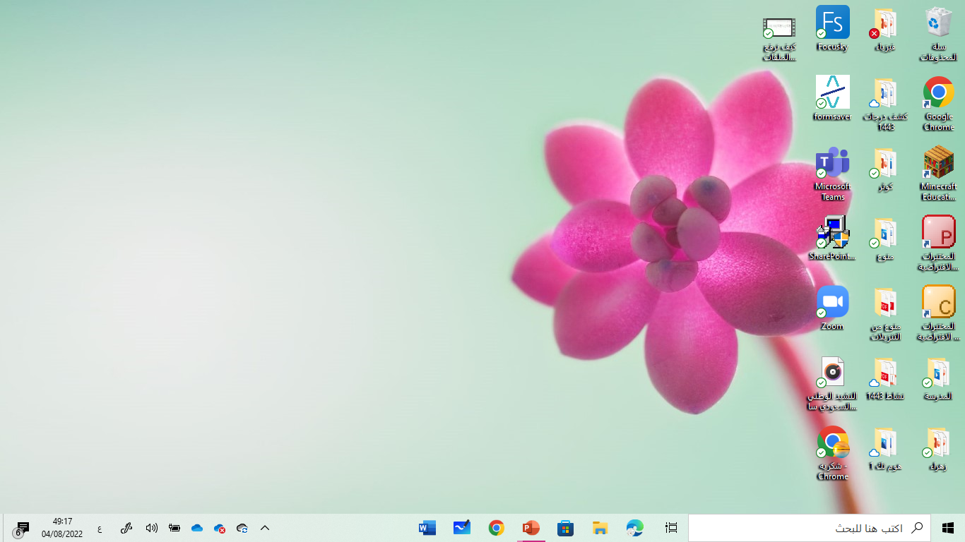
المختبر الافتراضي

Slide 29
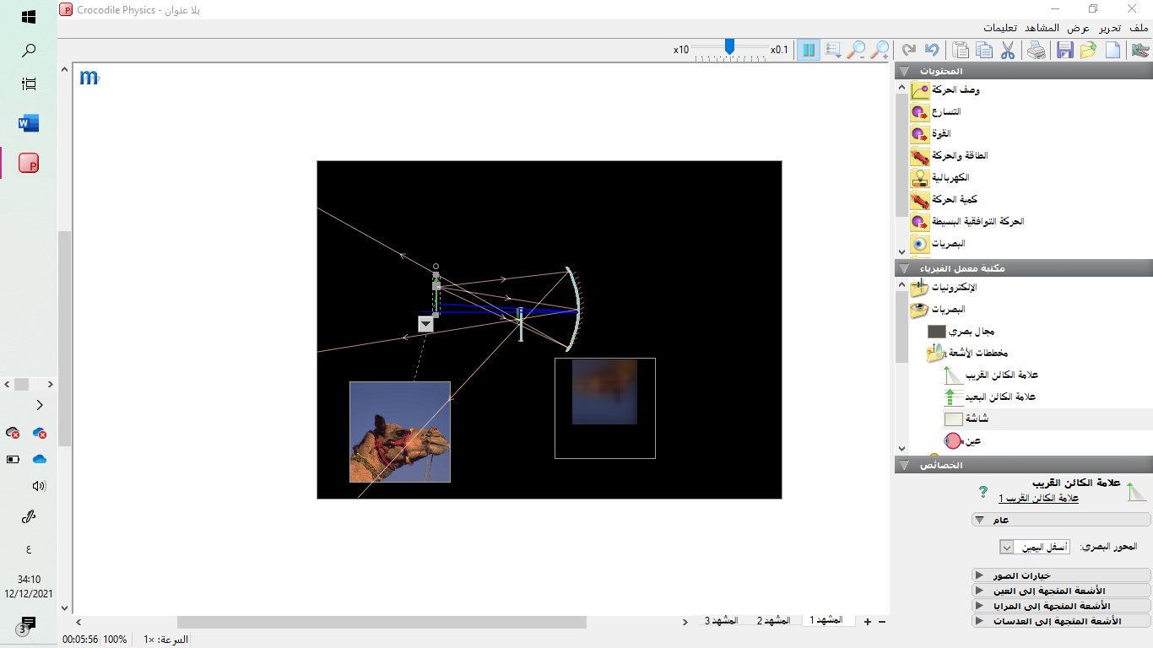

Slide 30
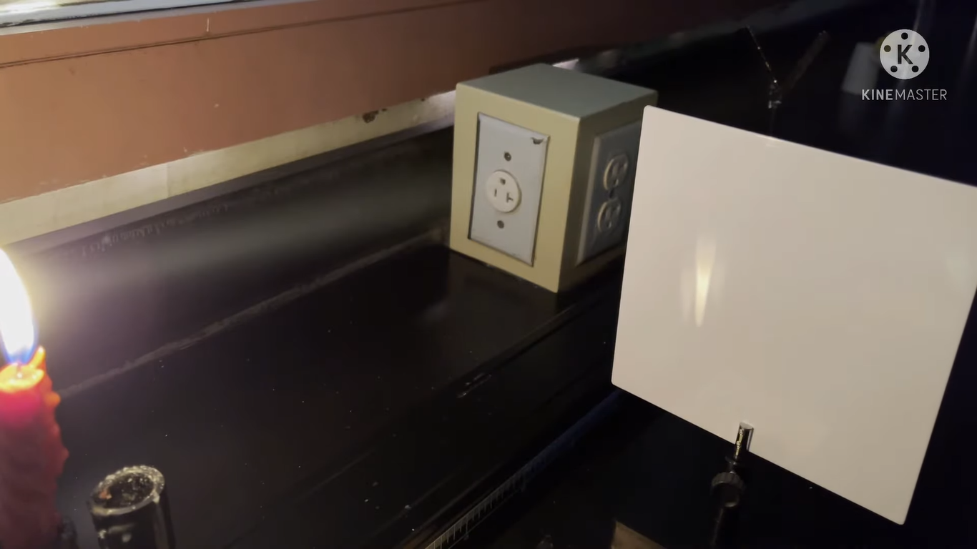
https://youtu.be/HDkMMh_9HKs

Slide 31
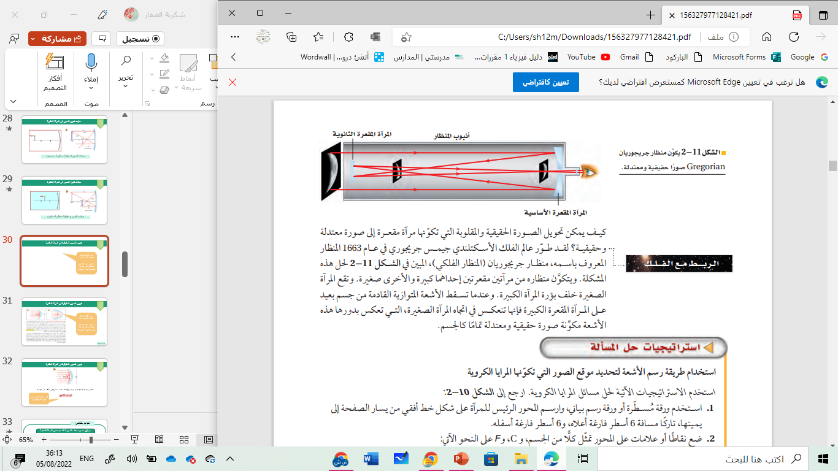
منظار جريجوريان ( المنظار الفلكي )
من خلال قراءتك للكتاب صفحة 50
كيف يمكن تحويل الصورة الحقيقية والمقلوبة التي تكونها مرآة مقعرة الى صورة معتدلة وحقيقية ؟

Slide 32
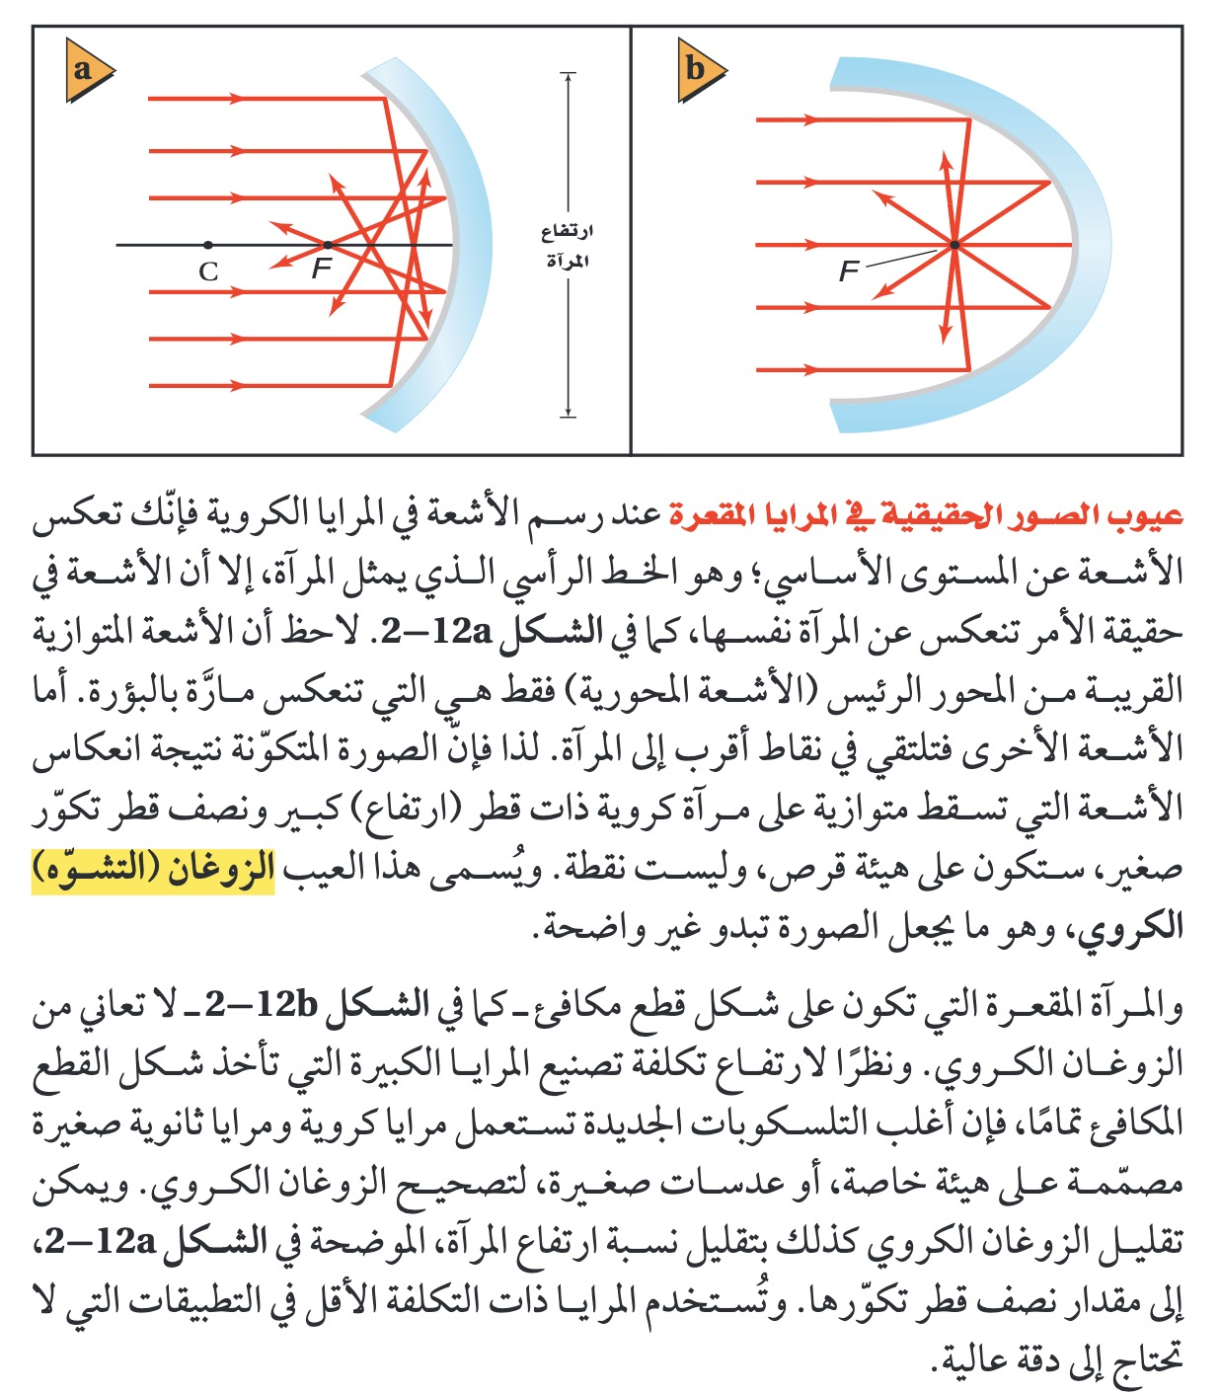
عيوب الصور الحقيقية في المرآة المقعرة
من خلال قراءتك للكتاب صفحة ٥١
ما هي عيوب الصور الحقيقية في المرايا المقعرة؟ وما علاجها؟
قراءة موجهة

Slide 33
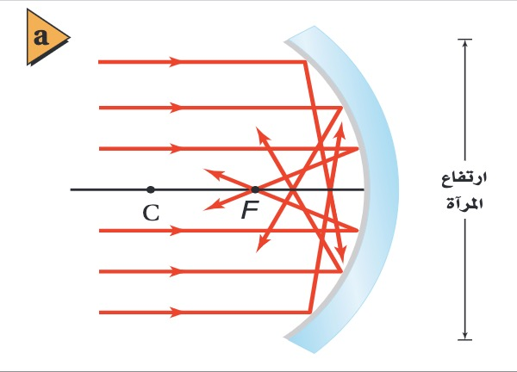
عيوب الصور الحقيقية في المرآة المقعرة
تعكس المرآة المقعرة جزءًا من الأشعة بحيث تتجمع في نقاط غير البؤرة
الزوغان الكروي
كيف يمكن التخلص من الزوغان الكروي؟

Slide 34
تقويم ختامي
سؤال: حددي صفات الصورة المتكونة في المرآة المقعرة للحالة التي أمامك:
صفات الصورة: حقيقية – مقلوبة - مصغرة

Slide 35
تقويم ختامي
سؤال: اختاري الإجابة الصحيحة
عيب في المرآة الكروية المقعرة لا يسمح للأشعة الضوئية بالتجمع في البؤرة يسمى:
ب. الزوغان الكروي
أ. الزوغان اللوني
د. الزوغان اللالوني
ج. الزوغان الأرضي

Slide 36

بواسطة الرسم ماهي صفات وموقع الصورة في الحالة التالية
تقييم
تقييم

Slide 37
بواسطة الرسم ماهي صفات وموقع الصورة في الحالة التالية
تقييم

Slide 38
تحديد موقع الصورة في المرايا المقعرة
١- طريقة هندسية (رسم)
١- طريقة رياضية (حساب)

Slide 39
الطريقة الرياضية
لتحديد موقع الصورة

Slide 40

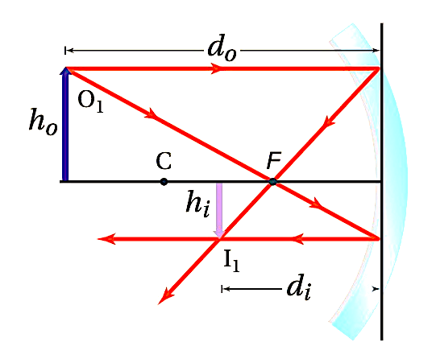

الطريقة الرياضية لتحديد موقع الصورة في المرآة المقعرة
قواعد الإشارات:
$d_{i}{ d}_{o}$+ الصورة أو الجسم حقيقي
$d_{i}{ d}_{o}$- الصورة أو الجسم خيالي

Slide 41

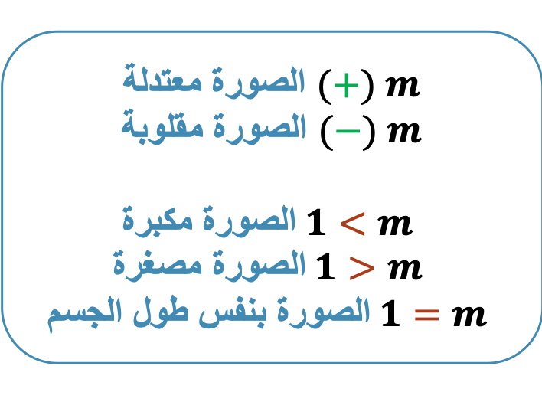
الطريقة الرياضية لتحديد موقع الصورة في المرآة المقعرة
$(+) m$ الصورة معتدلة
$(−) m$ الصورة مقلوبة
$1<m$الصورة مكبرة
$1>m$الصورة مصغرة
$1=m$الصورة بنفس طول الجسم

Slide 42
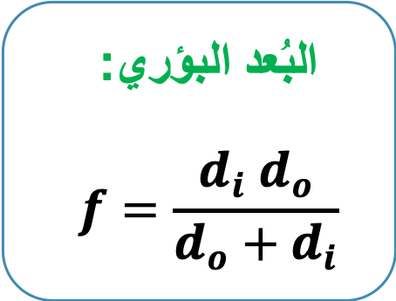
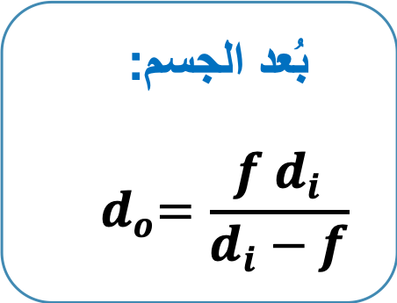
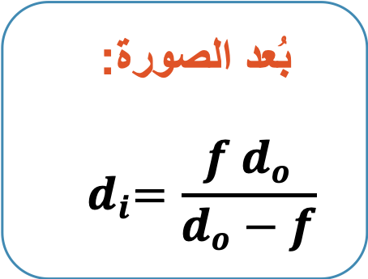
الطريقة الرياضية لتحديد موقع الصورة في المرآة المقعرة
اشتقاق البعد البؤري وبعد الجسم والصورة من معادلة المرايا الكروية:
بُعد الصورة:
$${ d}_{i}=\frac{f d_{o}}{d_{o}−f}$$
بُعد الجسم:
$${ d}_{o}=\frac{f d_{i}}{d_{i}−f}$$
البُعد البؤري:
$$f=\frac{d_{i}{ d}_{o}}{d_{o}+d_{i}}$$

Slide 43

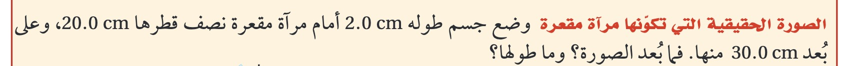
التعلم الذاتي
مثال ٢ صفحة ٥٣

Slide 44
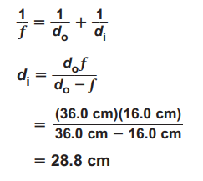
    تطبيق
بدء المؤقت
انتهى الوقت!
وضع جسم على بعد 36.0 cm أمام مرآة مقعرة بعدها البؤري 16.0 cm . أوجد بعد الصورة .
5
1
4
الحد الأقصى للوقت:
5 دقائق
2
3

Slide 45
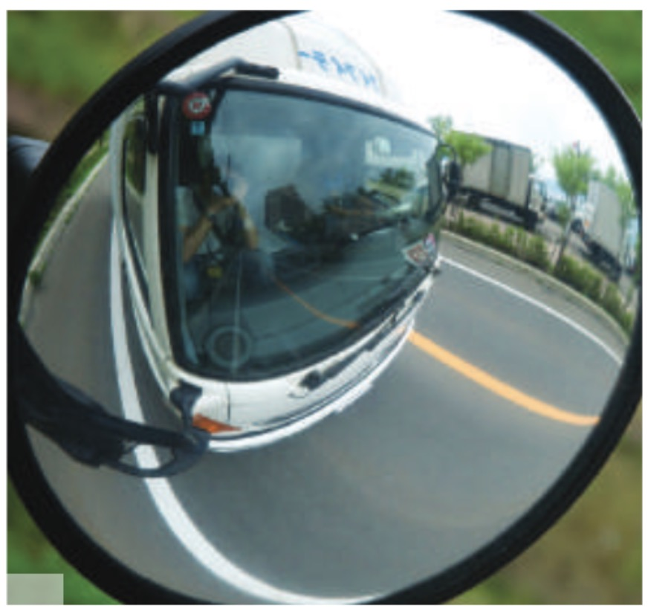
المرايا المحدبة
المرايا المحدبة:
سطح عاكس، حوافه منحنية بعيدًا عن المشاهد "سطحها مقوس للخارج"

Slide 46
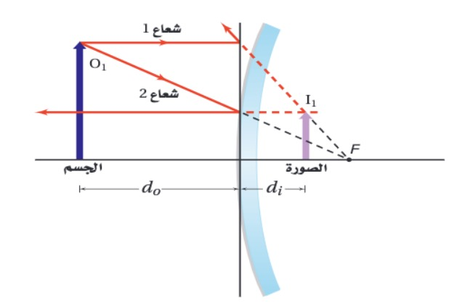
المرايا المحدبة
قارني بين مخطط الأشعة للمرايا المقعرة والمرايا المحدبة، ما الفرق بينهما؟

Slide 47
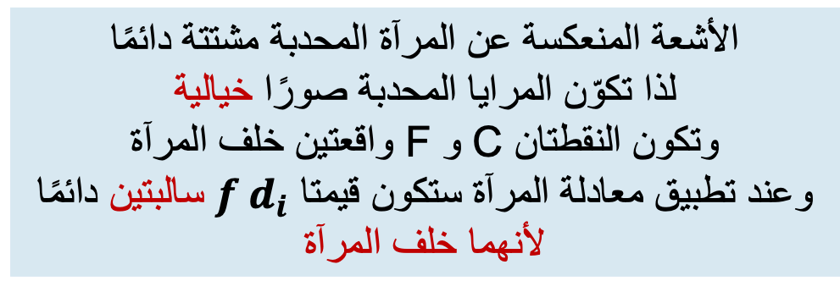
المرايا المحدبة
الأشعة المنعكسة عن المرآة المحدبة مشتتة دائمًا
لذا تكوّن المرايا المحدبة صورًا خيالية
وتكون النقطتان C و F واقعتين خلف المرآة
وعند تطبيق معادلة المرآة ستكون قيمتا $f d_{i}$ سالبتين دائمًا لأنهما خلف المرآة

Slide 48
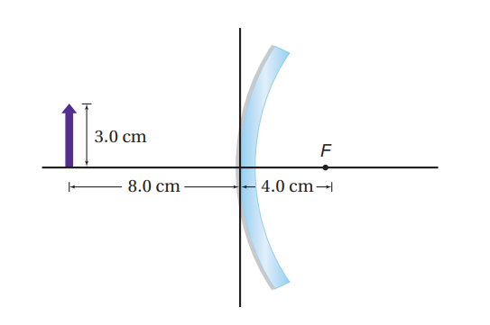
كيفية تكون الصور في المرآة الكروية المحدبة
يسقط الشعاع الأول على المرآة موازيًا للمحور الرئيس وينعكس عنها بحيث يمر امتداد الشعاع المنعكس في البؤرة F خلف المرآة
ويسقط الشعاع الثاني على المرآة بحيث يمر امتداده في البؤرة F خلف المرآة

Slide 49
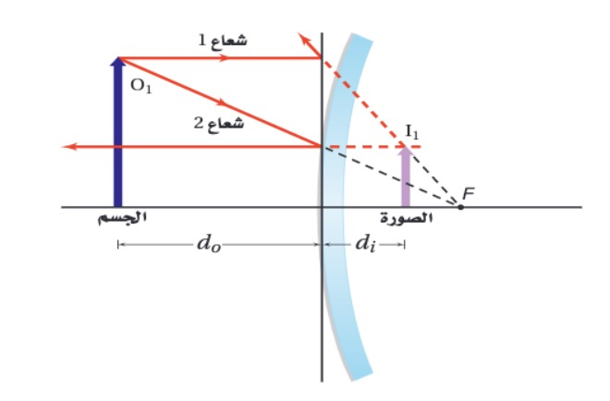
حالات تكون الصور في المرآة المحدبة
صفات الصورة: خيالية – معتدلة - مصغرة

Slide 50
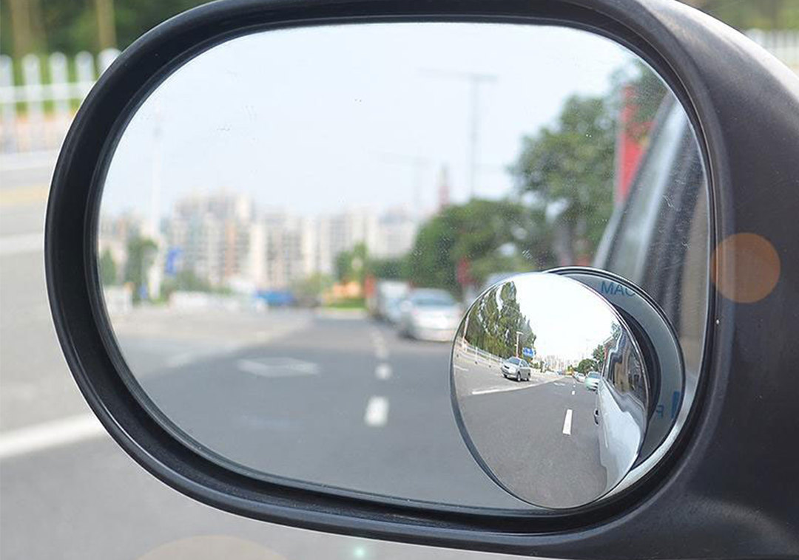
مجال الرؤية في المرايا المحدبة
تعطي المرايا المحدبة مجالاً واسعًا لرؤية المراقب وذلك بسبب تكوينها صورة مصغرة حيث أن مجال الرؤية مشاهد من أي زاوية للناظر بالنسبة للمحور الرئيس للمرآة

Slide 51

القوانين المستخدمة في المرايا المحدبة
الفرق أن البعد البؤري في المرآة المحدبة يكون بالسالب $f$-

Slide 52
الطريقة الرياضية لتحديد موقع الصورة في المرآة المقعرة

Slide 53



Slide 54
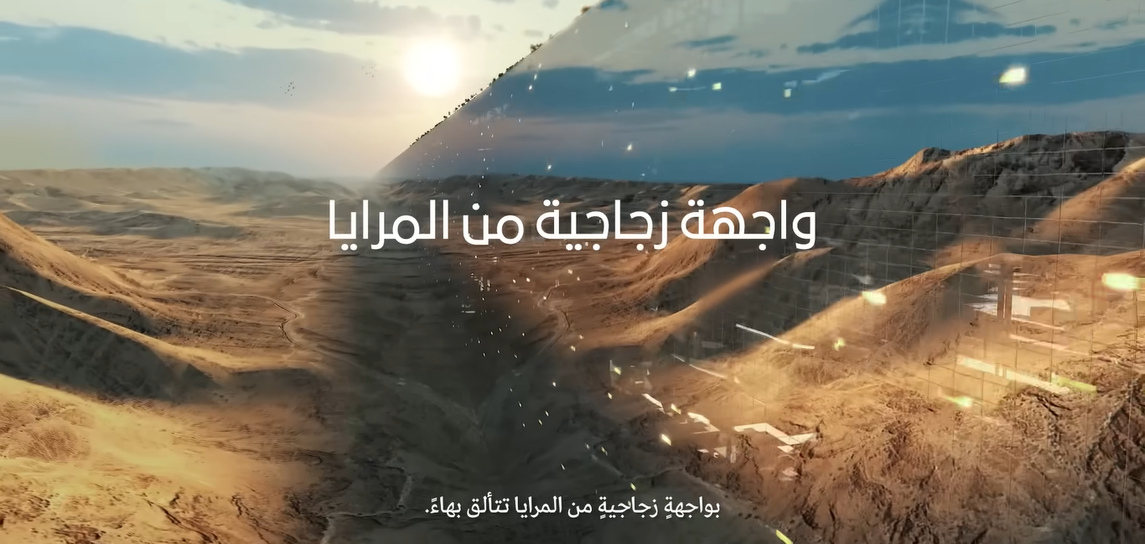

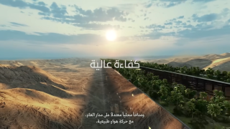

Slide 55
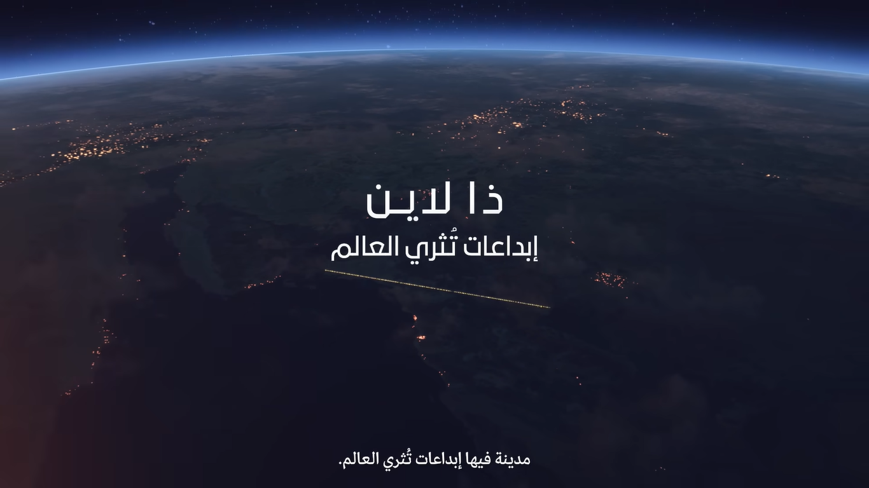

Slide 56


Slide 57
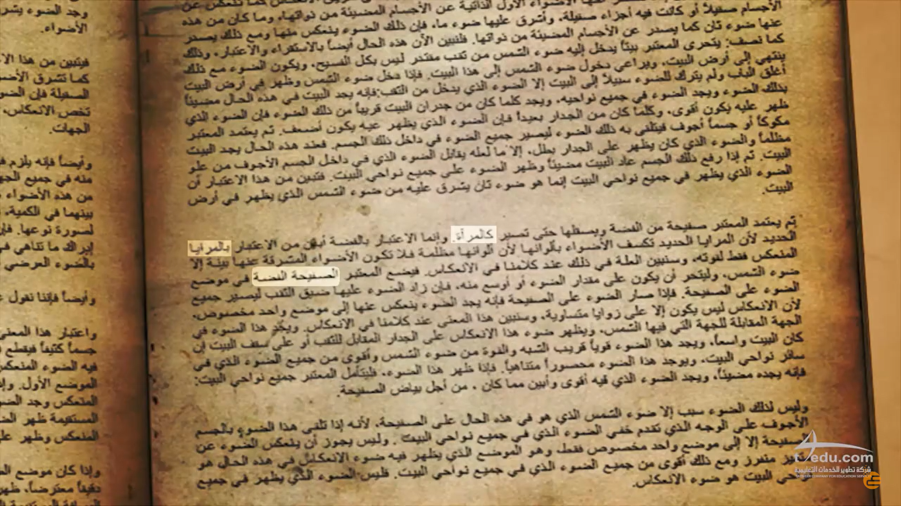
موقع عين الاثرائية : اسهامات العلماء المسلمين

Slide 58
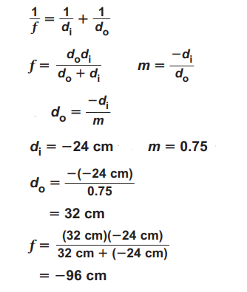
    تطبيق
بدء المؤقت
انتهى الوقت!
تكونت صورة بوساطة مرآة محدبة، فإذا كان بعد الصورة 24 cm خلف المرآة وحجمها يساوي 3/4 حجم الجسم فما البعد البؤري لهذه المرآة؟
5
1
4
الحد الأقصى للوقت:
5 دقائق
2
3

Slide 59
    مهمة ادائية : قارني بين التدفق الضوئي والاستضاءة وشدة الإضاءة
    مهمة ادائية :درس المرايا
اكملي الجدول التالي
خصائص الصور في المرايا
صفة الصورة | حجم الصورة | موقع الصورة | موقع الجسم | البعد البوري | نوع المرايا
 |  | خلف المرآة | امام المرآة | لا يوجد | مستوية
حقيقية |  |  | ابعد من مركز التكور | + | مقعرة
 | مكبرة ومقلوبة |  | بين البورة ومركز التكور
 |  | خلف المرآة | اقل من البعد البوري
 |  | خلف المرآة | امام المرآة | - | محدبة
التقييم الختامي

Slide 60
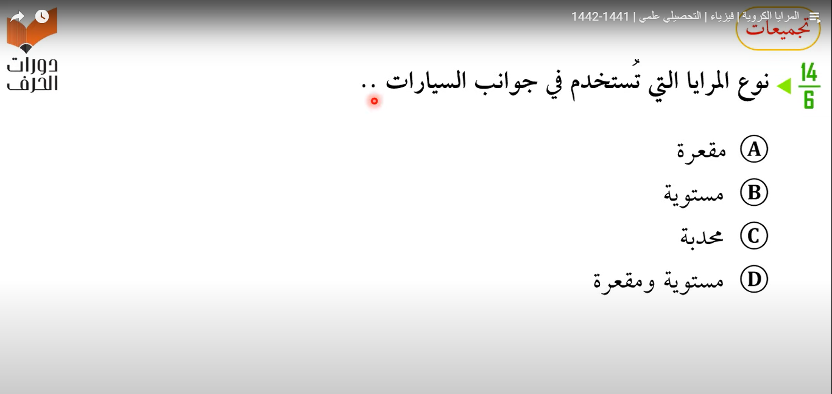


Slide 61
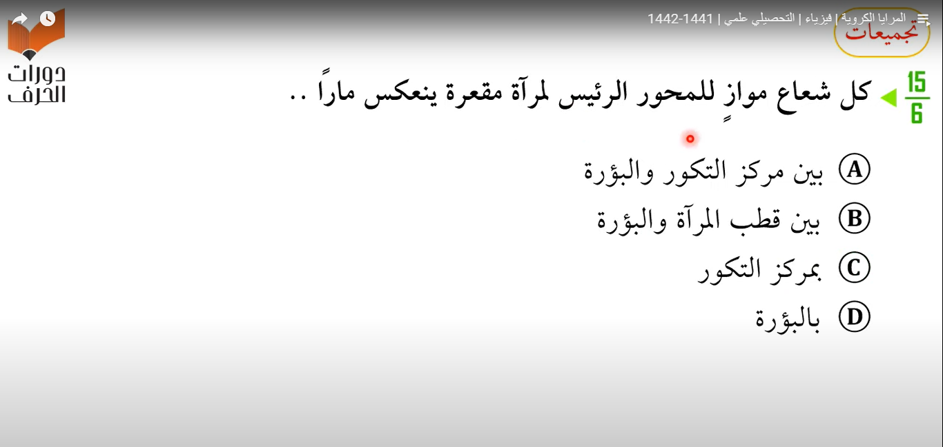

Slide 62
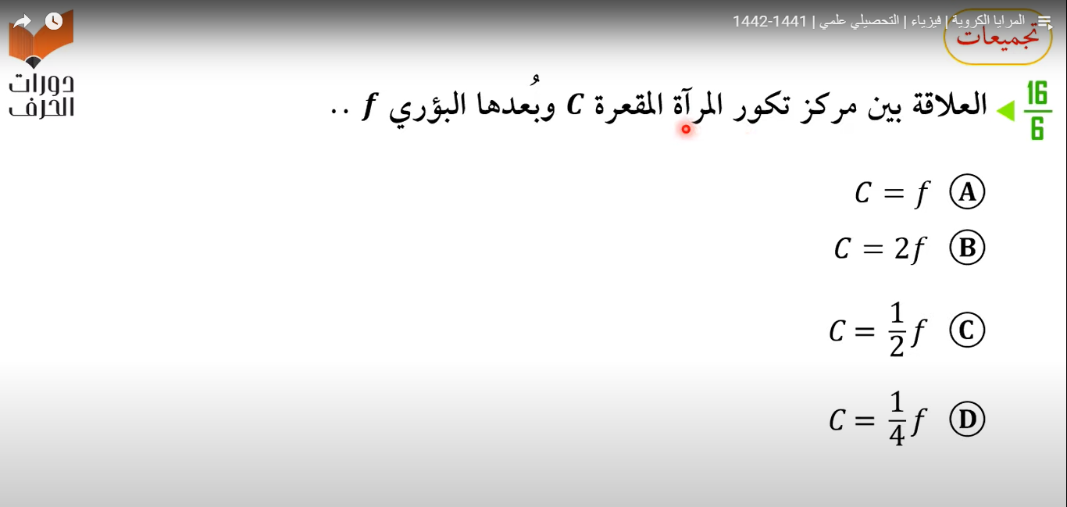

Slide 63
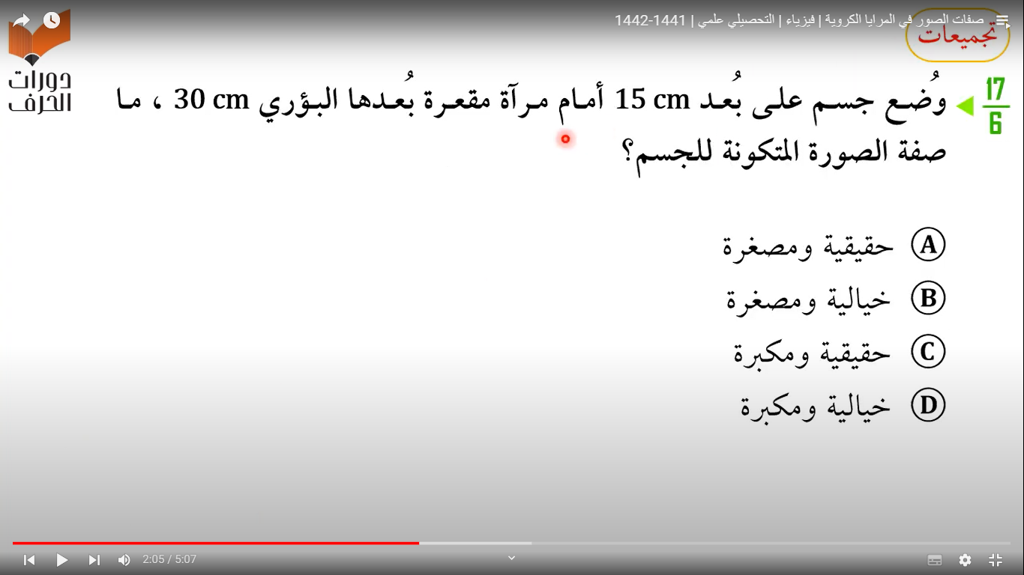

Slide 64
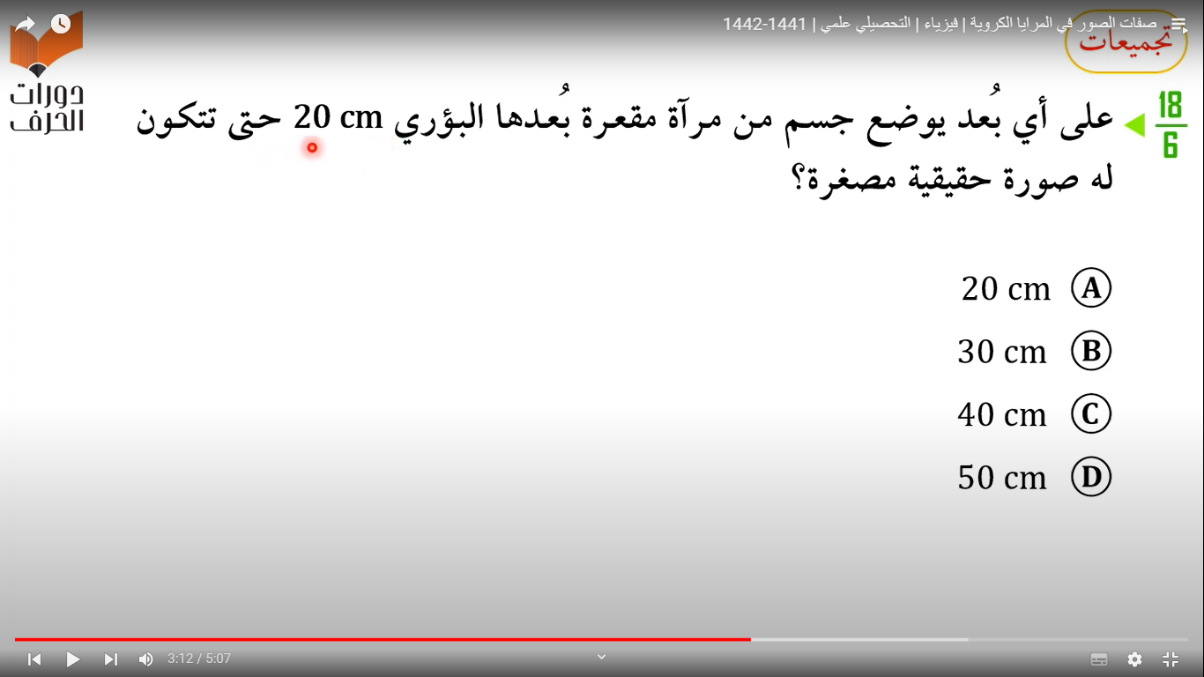

Slide 65
